Slide 1
I nostri grandi rischi H3SE
Kit di inserimento H3SE
Modulo TCG 2.1

Slide 2
Gli obiettivi del modulo
Al termine di questo modulo:
Saprete spiegare cos’è l’H3SE
Conoscerete i principali settori di rischi specifici per Total
Conoscerete gli elementi per misurare i nostri risultati H3SE e soprattutto saprete spiegare cos’è il TRIR e a cosa serve.

Slide 3
H3SE - I settori
Igiene/Salute
Responsabilità sociale
H3SE
Sicurezza
Ambiente
Protezione
Altri settori possono esservi collegati
  A volte la Qualità ➔ acronimo HSEQ o H3SEQ

Slide 4


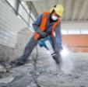
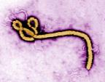
IGIENE-SALUTE
Rischi chimici
Rischi fisici/ergonomici
Rischi biologici
Rischi psicosociali
Notes:
Rischi chimici:
Alcune sostanze causano malattie gravi, se non mortali
Il rischio può essere presente sul sito o uscire dal sito tramite le emissioni (impatto sanitario) o la vendita di prodotti
Il rischio è differito: può prodursi da 5 a 30 anni dopo l’esposizione.
Rischi fisici/ergonomici: Anche alcuni lavori ripetitivi, il rumore, le radiazioni, causano malattie a lungo termine
Rischi biologici:
Il nostro modo di vita ci espone a pandemie
Siamo presenti in paesi tropicali
Rischi industriali specifici (legionella)
Biotecnologie

Slide 5
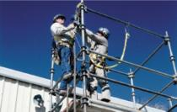
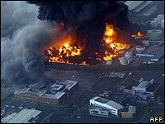
SICUREZZA
Sicurezza sul posto di lavoro
  spostamento, cadute, strumenti, movimentazione
Sicurezza legata al funzionamento degli impianti e al processo
  Incendi, esplosioni, fughe tossiche, rischi naturali
Notes:
Sicurezza sul posto di lavoro:
Una gravità variabile ma generalmente limitata
Una prevenzione in gran parte sviluppata
Un risultato misurabile
Sicurezza legata al funzionamento degli impianti e al processo
Le conseguenze possono essere catastrofiche
Non ci si protegge solo individualmente
Forte costo associato

Slide 6
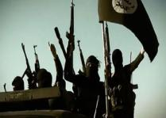

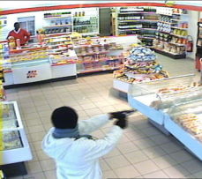
PROTEZIONE
Protezione: atti intenzionali dolosi
  La protezione concerne in particolare la tutela di persone, beni e informazioni
  Contro un pericolo o una minaccia di atto doloso
Vocabolario
  Sicurezza: eventi accidentali (non intenzionali)
  Protezione: atti intenzionali dolosi
  Attenzione in inglese
    Sicurezza ➔ Safety / Protezione ➔ Security
Notes:
Pericolo o minaccia di atto doloso:
Criminalità corrente, rapine a mano armata, furti, pirateria
Disordini sociali/politici
Terrorismo
Sabotaggio
Spionaggio
Frode, criminalità informatica

Slide 7
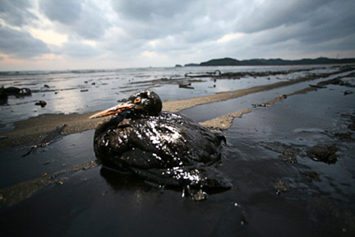

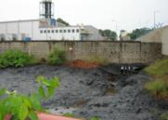
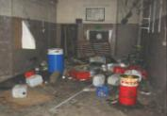
Ambiente
Rischio Ambiente legato al funzionamento degli impianti e al processo (tecnologico)
Emissioni aria/acqua
Inquinamento del suolo
Rifiuti
Cambiamento climatico
Notes:
Rischio Ambiente legato al funzionamento degli impianti e al processo
Maree nere, ecc.
Emissioni aria/acqua
Paesi sviluppati:
Gli industriali hanno fatto grandissimi progressi, sotto la pressione normativa
L'inquinamento industriale può essere sentito localmente (nocività più che inquinamento)
Il rischio d'inquinamento accidentale è sempre presente
Paesi emergenti:
L'inquinamento industriale è ancora un problema reale
Inquinamento del suolo
Problema aggravato quando passa nell'acqua
L'impatto economico potenziale è molto importante
Rifiuti
È difficile trovare filiere per il trattamento dei rifiuti in alcuni paesi
Cambiamento climatico
I gas a effetto serra sono una problematica degli ultimi decenni
Impatto planetario/argomento molto diffuso sui mass media
Aspetto importante per il Gruppo
50 Mt eq CO₂ patrimoniale (≈1/1000 delle emissioni mondiali)
600 Mt con l'impatto dei nostri prodotti petroliferi (≈ 1/100 delle emissioni mondiali)

Slide 8
Responsabilità sociale
Tenere conto dell'impatto sulla società civile
e le popolazioni locali.
Paesi sviluppati
  Avversione del rischio: effetti devastanti degli incidenti industriali
  Cattiva immagine dell'industria petrolifera
  Potenza delle associazioni/ONG
Paesi in via di sviluppo
  Divergenza tra la ricchezza dei nostri progetti e le comunità che li accolgono
  Ricchezza del petrolio non ridistribuita alle popolazioni
  Un'industria che richiede poca manodopera
  Numerosi espatriati

Slide 9
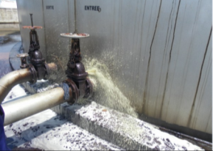
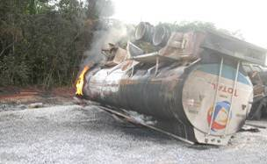
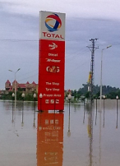
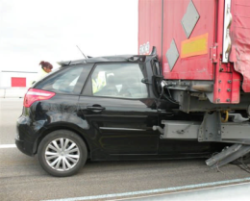
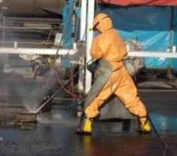
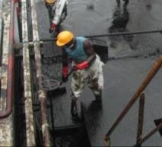
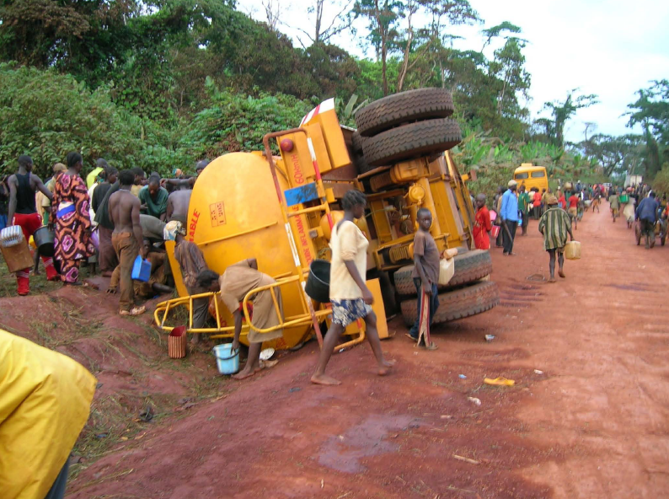
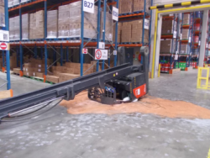
Incendi, esplosioni
Perdite
Trasporto
Rischi naturali
Rapine a mano armata
Sollevamento
Veicoli leggeri
Lavori a rischio
Inquinamenti
Saccheggi
Carrelli

Slide 10
Gestire i NOSTRI rischi H3SE: un guadagno incontestabile
  Lavorare su questi rischi crea valore, partecipa al raggiungimento dell'eccellenza in termini di qualità, d'immagine e di legame con gli stakeholders.
  Non è solo un quadro normativo, sono azioni di cui il Gruppo beneficia tutti i giorni.
  Inoltre serve a migliorare le pratiche anche del resto dell'industria (in particolare i nostri partner e concorrenti vicini).
  Gestire i rischi H3SE influisce sulla performance economica della società e sui suoi risultati (nuovi contratti,…)

Slide 11
Alcuni INDICATORI DI PERFORMANCE H3SE
TRIR
Total Recordable Injury Rate.
È il tasso di frequenza degli incidenti misurato per milioni di ore lavorate, nel seguente modo:
Numero di incidenti con lesione _________________________
milioni d'ore lavorate
HiPo
High Potential Incident
Si tratta di un numero di eventi riportati che avrebbero potuto avere conseguenze gravi o catastrofiche. Le statistiche sono tratte dai feedback. Ogni HiPo porta a un piano di azione.
Questi indicatori sono seguiti da tutti i settori, in tutto il Gruppo. Sono gli stessi in tutta l'industria petrolifera.
Il Gruppo conteggia le imprese esterne nelle proprie statistiche (specificità del settore petrolifero e di altre grandissime imprese)

Slide 12
Esercizio di calcolo del TRIR
Esercizio 1 – Calcolo del vostro TRIR
Sulla durata della vostra carriera supponendo che vi facciate una distorsione.
Una carriera dura in media 40 anni, che equivalgono a 40 ore lavorate alla settimana, e 50 settimane all'anno.
Esercizio 2 – calcolo del TRIR di un’azienda
Un'azienda di 1000 lavoratori dipendenti conta 1 incidente in un anno (40 ore lavorate a settimana e 50 settimane all'anno).
Esercizio 3
Un'azienda di 100000 lavoratori dipendenti conta 50 incidenti in un anno (40 ore lavorate a settimana e 50 settimane all'anno).
La formula per calcolare il TRIR:
Numero di incidenti
_______________________
Milioni di ore lavorate

Slide 13
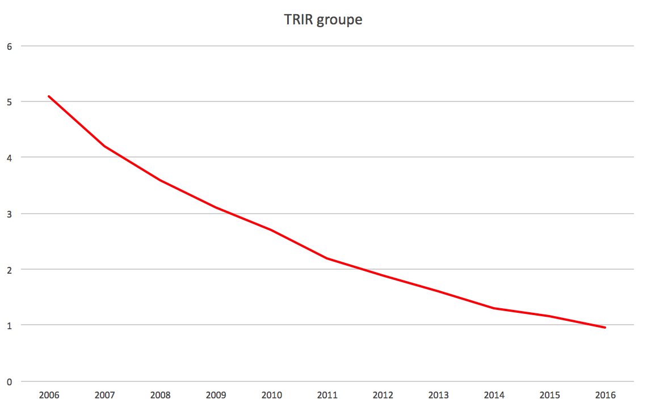
TRIR del Gruppo Total
TRIR
TRIR in calo = meno incidenti

